Slide 1
Наставничество в детском саду

Slide 2
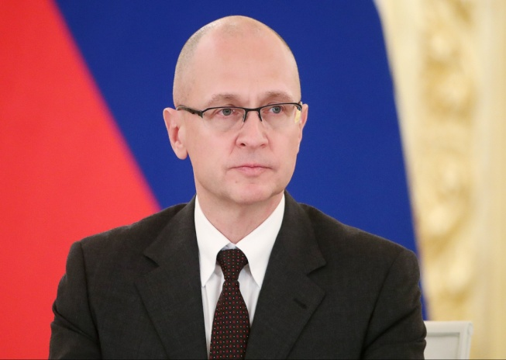
«Никакие знания не передаются иначе как от человека к человеку, за каждым успешным человеком в любой сфере всегда стоит наставник. Люди, которые через наставничество передают другим свои знания и навыки в рабочих профессиях, в управлении вызывают уважение. Наставничество не решается административным путём, наставничество – это когда человек вкладывает душу, делится секретами профессии, которые позволили ему быть самому лучшим».
Сергей Кириенко
Первый заместитель руководителя
Администрации Президента России

Slide 3
Наставничество – форма обеспечения профессионального становления, развития и адаптации к квалифицированному исполнению должностных обязанностей лиц, в отношении которых осуществляется наставничество.

Slide 4
Методологической основой системы наставничества является понимание наставничества как:
- социального института, обеспечивающего передачу социально значимого профессионального и личностного опыта, системы смыслов и ценностей новым поколениям педагогических работников;
- элемента системы дополнительного профессионального образования (подсистемы последипломного профессионального образования), которая обеспечивает непрерывное профессиональное образование педагогов в различных формах повышения их квалификации;

Slide 5
- составной части методической работы образовательной организации по совершенствованию педагогического мастерства работников, включающую работу с молодыми специалистами; деятельность по адаптации педагогических кадров в новой организации; работу с педагогическими кадрами при вхождении в новую должность; организацию работы с кадрами по итогам аттестации; обучение при введении новых технологий и инноваций; обмен опытом между членами педагогического коллектива.

Slide 6
Наставник – участник персонализированной программы наставничества, имеющий измеримые позитивные результаты профессиональной деятельности, готовый и способный организовать индивидуальную траекторию профессионального развития наставляемого на основе его профессиональных затруднений, также обладающий опытом и навыками, необходимыми для стимуляции и поддержки процессов самореализации и самосовершенствования наставляемого.

Slide 7
Наставляемый – участник персонализированной программы наставничества, который через взаимодействие с наставником и при его помощи и поддержке приобретает новый опыт, развивает необходимые навыки и компетенции, добивается предсказуемых результатов, преодолевая тем самым свои профессиональные затруднения. Наставляемый является активным субъектом собственного непрерывного личностного и профессионального роста, который формулирует образовательный заказ системе повышения квалификации и институту наставничества на основе осмысления собственных образовательных запросов, профессиональных затруднений и желаемого образа самого себя как профессионала (молодой педагог, только пришедший в профессию; опытный педагог, испытывающий потребность в освоении новой технологии или приобретении новых навыков; новый педагог в коллективе; педагог, имеющий непедагогическое профильное образование).

Slide 8
Важнейшей особенностью системы наставничества является то, что она носит точечный, индивидуализированный и персонализированный характер, ориентирована на конкретного педагога и призвана решать в первую очередь его личностные, профессиональные и социальные проблемы, имеет гибкую структуру учета особенностей преодоления затруднений наставляемого и интенсивность решения тех или иных запросов (наставник и наставляемый самостоятельно решают, сколько времени потратить на изучение тех или иных вопросов и какая глубина их проработки нужна).

Slide 9
Кто может быть наставляемым?
Наставляемые формируются из числа:
молодых/начинающих педагогов;
педагогов, приступивших к работе после длительного перерыва;
педагогов, находящихся в процессе адаптации на новом месте работы;
педагогов, желающих повысить свой профессиональный уровень в определенном направлении педагогической деятельности (предметная область, воспитательная и внеурочная деятельность, дополнительное образование, работа с родителями и пр.);
педагогов, желающих овладеть современными IT-программами, цифровыми навыками, ИКТ-компетенциями и т.д.;
педагогов, находящихся в состоянии профессионального, эмоционального выгорания;
педагогов, испытывающих другие профессиональные затруднения и осознающих потребность в наставнике;
стажеров/студентов, заключивших договор с обязательством последующего принятия на работу и/или проходящих стажировку/практику в образовательной организации.

Slide 10
Права наставляемого:
− пользоваться имеющейся в образовательной организации нормативной, информационно-аналитической и учебно-методической документацией, материалами и иными ресурсами, обеспечивающими реализацию персонализированной программы наставничества;
− в индивидуальном порядке обращаться к наставнику за советом, помощью по вопросам, связанным с наставничеством; запрашивать интересующую информацию;
− принимать участие в оценке качества реализованных персонализированных программ наставничества, в оценке соответствия условий их организации требованиям и принципам системы (целевой модели) наставничества;
− выходить с ходатайством о замене наставника к куратору реализации программ наставничества в образовательной организации.

Slide 11
Нормативно-правовая база организации наставничества
1. Федеральный закон от 29.12.2012 № 273-ФЗ «Об образовании в Российской Федерации» ст. 28, 47, 48
2. Распоряжение Правительства Российской Федерации от 29.05.2015 № 996-р «Об утверждении Стратегии развития воспитания в Российской Федерации на период до 2025 года»
3. Распоряжение Правительства Российской Федерации от 29.12.2014 № 2765-р «Об утверждении Концепции Федеральной целевой программы развития образования на 2016-2020 годы»
4. Указ Президента РФ от 7.05.2018 № 204 «О национальных целях и стратегических задачах развития Российской Федерации на период до 2024 года»

Slide 12
Основные направления работы
Выявление затруднений в работе
Посещение открытых просмотров деятельности с детьми
Мастер- классы по работе с родителями
Практическая разработка занятий-обучение
Семинары- практикумы
Взаимопосещение занятий
Обучение самоанализу
Работа с документацией
Планирование деятельности
Контроль и руководство за деятельностью молодого специалиста
Работа по самообразованию

Slide 13
Президент Российской Федерации Владимир Путин подписал Указ об объявлении 2023 года Годом педагога и наставника.
Как отмечается в президентском указе, решение принято в целях признания особого статуса педагогических работников, в том числе тех, кто ведет наставническую деятельность.

Slide 14
Спасибо за внимание!

